Slide 1
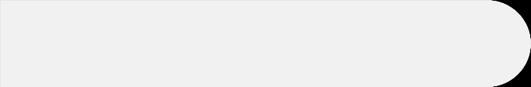


PYSPARK DATA MANIPULATION 2
Biến đổi dữ liệu Text
TRUNG TÂM PHÂN TÍCH DỮ LIỆU - VIETTEL DAC

Slide 2
Nội dung
1. Giới thiệu
2. Text Preprocessing
3. Feature extraction
Data Analytics Center – Viettel Telecom

Slide 3




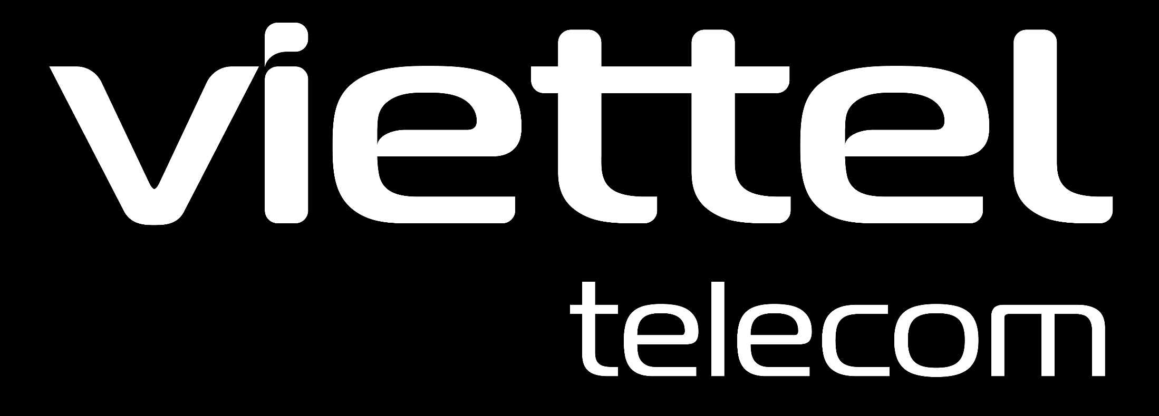
PHẦN I
Giới thiệu
www.viette.vn

Slide 4
Giới thiệu
Như chúng ta đã biết thì trong các công việc của Data Scientist, việc chuẩn bị dữ liệu, làm sạch, xử lý dữ liệu là công đoạn tốn nhiều thời gian nhất.
Các dữ liệu dạng văn bản, khác với dữ liệu dạng(numeric data) hay dữ liệu dạng phân loại(categorical data), dữ liệu dạng text là một trong những dạng dữ liệu phi cấu trúc phong phú nhất và ta sẽ thường xuyên gặp phải.
Văn bản thường rất nhiễu khiến các phương pháp học máy khó có thể làm việc trực tiếp trên dữ liệu thô.
Do đó, chúng ta cùng tìm hiểu xem một số các phương pháp và các trường hợp hay gặp khi xử lý dữ liệu dạng text.
www.viette.vn

Slide 5
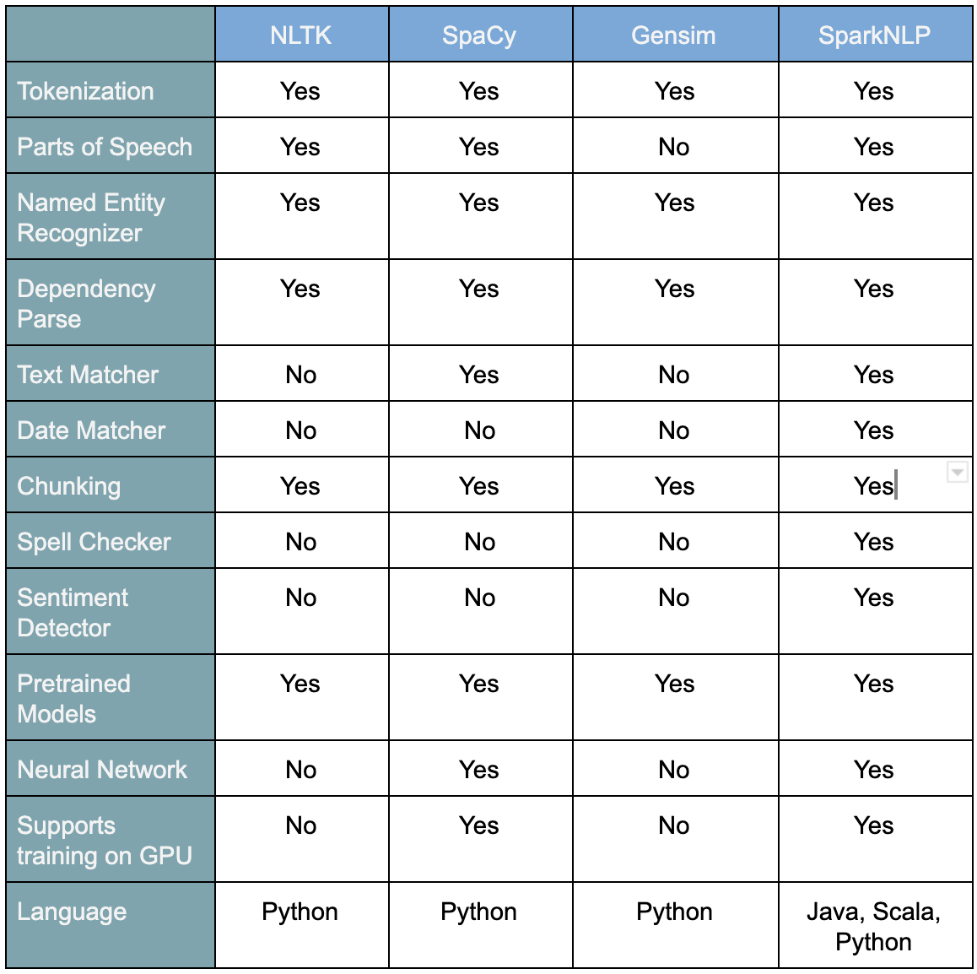
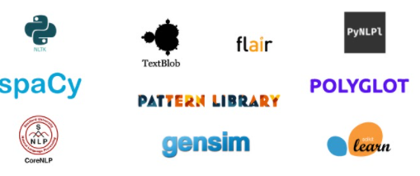
Các công nghệ phổ biến
www.viette.vn
Notes:
spaCy (website, blog) Phần mềm nguồn mở về xử lý ngôn ngữ tự nhiên, được viết bằng ngôn ngữ Python. Được sử dụng nhiều trong các ứng dụng công nghiệp với độ chính xác và tốc độ cao.
Giải thích: Spacy là thư viện tiền xử lý văn bản phổ biến nhất và tiện lợi nhất mà bạn từng tìm thấy ở đó. Nó chứa rất nhiều chức năng dễ sử dụng để mã hóa, gắn thẻ một phần giọng nói, nhận dạng thực thể được đặt tên và hơn thế nữa. Nó cũng hỗ trợ hơn 59 ngôn ngữ và một số vectơ từ được đào tạo trước mà bạn có thể bắt đầu nhanh chóng!
Natural Language Toolkit (NLTK) (website, book) - Phần mềm về xử lý ngôn ngữ, được viết bằng Python. Thường được sử dụng cho mục đích giảng dạy.
gensim (website) - Công cụ chuyên về lĩnh vực Topic Modelling
AllenNLP (website) - Công cụ xử lý ngôn ngữ tự nhiên với bằng Pytorch, tập trung vào các bài toán mức cao như máy đọc, gán vai nghĩa, phân giải đồng tham chiếu, suy diễn văn bản
fastText (website) - Công cụ xử lý ngôn ngữ tự nhiên tiện dụng, tốc độ cao, thích hợp cho bài toán phân loại, được phát triển bởi Facebook

Slide 6
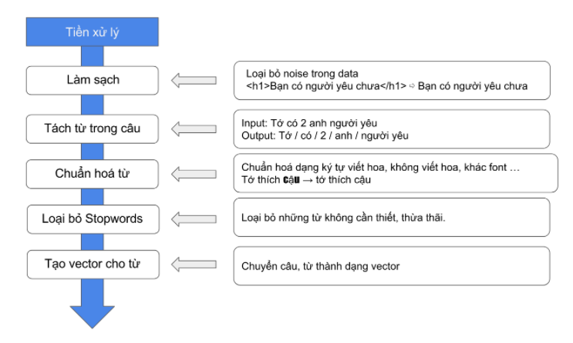
Các bước xử lý
www.viette.vn

Slide 7
PHẦN II
TEXT PROCESSING
www.viette.vn

Slide 8
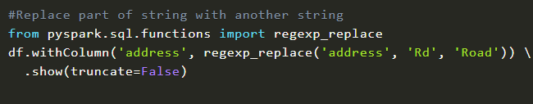
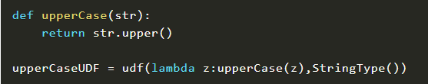
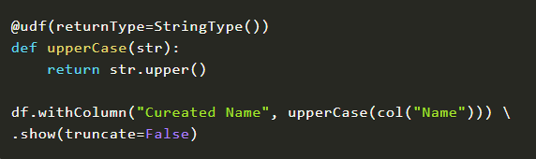
TEXT PROCESSING
Hàm thông dụng:
Lấy thông tin: regexp_extract
Kiểm tra thông tin: rlike
Thay thế thông tin: regexp_replace
Tạo hàm tự định nghĩa:
udf
www.viette.vn

Slide 9
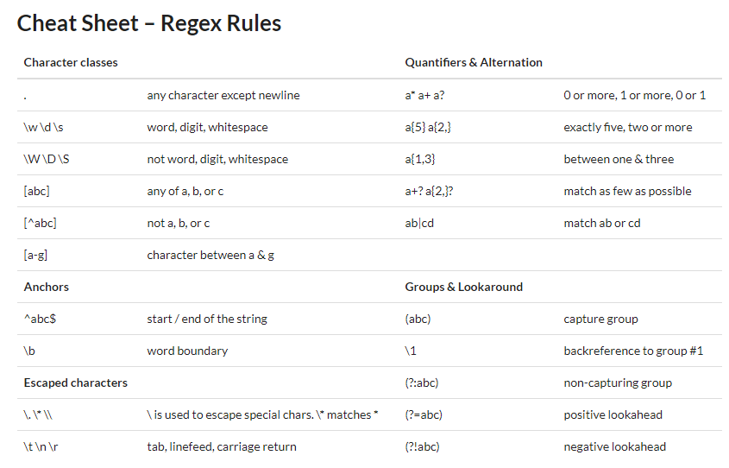
TEXT PROCESSING
Regular Expressions
www.viette.vn

Slide 10
TEXT PROCESSING
Lưu ý: tránh làm mất đặc trưng, tùy từng trường hợp để xử lý
Những trường hợp xử lý thông dụng
1. Kiểm tra row chỉ chứa whitespace | def check_blanks(data_str): is_blank = str(data_str.isspace()) return is_blank udf()
2. Chuyển đổi tất cả các chữ cái thành chữ thường hoặc chữ hoa | lower(), upper()
3. Chuyển đổi số thành từ hoặc xóa số | regexp_replace('old_col', r'\d+', '')
4. Xóa dấu câu, dấu trọng âm và các dấu phụ khác | translate('Name', '!"#$%&\'()*+,-./:;<=>?@[\\]^_`{|}~', '')
www.viette.vn

Slide 11
TEXT PROCESSING
Những trường hợp xử lý thông dụng
5. Xóa khoảng trắng | reg_exp="\\s+"
6. Xóa các hyperlinks | reg_exp = "https?://(www.)?\w+\.\w+(/\w+)*/?"
7. Xóa các @mention | reg_exp = "@(\w+)"
8. Xóa thẻ HTML | reg_exp = r'<[^>]+>'
www.viette.vn

Slide 12
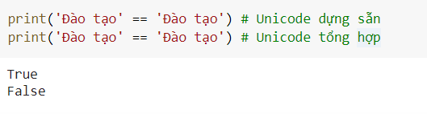
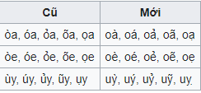
TEXT PROCESSING
Xử lý với tiếng việt
Chuẩn hóa bảng mã tiếng Việt
Chuẩn hóa kiểu gõ dấu tiếng Việt
Chuẩn hóa i ngắn y dài
Xử lý teencode
Điền nốt kí tự và dấu còn thiếu
Xóa dấu tiếng Việt: unidecode.unidecode(text)
Thư viện Chuẩn hóa Tiếng Việt:
https://github.com/langmaninternet/VietnameseTextNormalizer
www.viette.vn
Notes:
Nguyên nhân có lẽ là do người dùng sử dụng bộ mã khác nhau khi gõ tiếng Việt. Cụ thể đa số chúng ta đang dùng Unikey với bộ mã Unicode (dựng sẵn). Nhưng ở đâu đó, bộ mã Unicode tổ hợp vẫn được sử dụng. Do đó, đối với các nguồn dữ liệu thu thập trên internet thường bị lẫn cả 2 cách gõ này.
Khi gõ chữ, hay bị thiếu dấu, thiếu kỹ tự
Ví dụ : tôi làm việ ở ban công ngệ FPT, tôi là người viêt nam
-> tôi làm việc ở ban công nghệ FPT, tôi là người việt nam
https://ichi.pro/vi/tien-xu-ly-van-ban-bang-python-cac-buoc-cong-cu-va-vi-du-210016913533192
https://nguyenvanhieu.vn/xu-ly-tieng-viet-trong-python/#su-dung-regex-voi-tieng-viet
https://forum.machinelearningcoban.com/t/thac-mac-preprocessing-text-in-deep-learning/2001/3

Slide 13
PHẦN III
Feature extraction
www.viette.vn

Slide 14
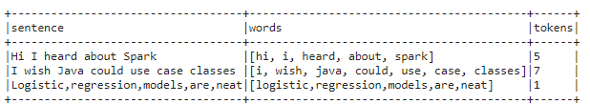
Feature extraction
Tokenization
Tokenization là quá trình tách văn bản thành các phần nhỏ hơn, ví dụ như tách text thành sentence, tách sentence thành words. Từ, số, dấu chấm câu và những thứ khác có thể được coi để tách từ.
Tách từ tiếng Việt:
Học sinh học sinh học
⇒ Học_sinh học sinh_học
undertheseanlp/word_tokenize
tokenizer = Tokenizer(inputCol="sentence", outputCol="words")
regexTokenizer = RegexTokenizer(inputCol="sentence", outputCol="words", pattern="\\W+")
www.viette.vn

Slide 15

Feature extraction
Xóa bỏ Stop Word
remover = StopWordsRemover(inputCol="raw", outputCol="filtered")
stopWords
Stopwords là các từ có ít hoặc không có ý nghĩa gì đặc biệt khi xây dựng các đặc trưng.
Là những từ giới từ, trợ từ có tần suất xuất hiện tương đối cao trong một văn bản thông thường ví dụ như: a, an, the...
www.viette.vn
Notes:
Có thể điền các Stop word vào tham số stopWords
Xử lý với tiếng việt như thế nào?

Slide 16
Feature extraction
Stemming
Stemming là kỹ thuật dùng để biến đổi 1 từ về dạng gốc, bằng cách loại bỏ 1 số ký tự nằm ở cuối từ mà nó nghĩ rằng là biến thể của từ.
Ví dụ như chúng ta thấy các từ như walked, walking, walks chỉ khác nhau là ở những ký tự cuối cùng, bằng cách bỏ đi các hậu tố -ed, -ing hoặc -s, chúng ta sẽ được từ nguyên gốc là walk.
from nltk.stem.porter import *
stemmer = PorterStemmer()
stemmer_udf = udf(lambda tokens: [stemmer.stem(token) for token in tokens])
www.viette.vn
Notes:
https://towardsdatascience.com/text-normalization-for-natural-language-processing-nlp-70a314bfa646
https://towardsdatascience.com/natural-language-processing-nlp-for-machine-learning-d44498845d5b

Slide 17
Feature extraction
Lemmatization
Lemmatization sẽ xử lý thông minh hơn Stemming bằng một bộ từ điển.
Đảm bảo rằng các từ như “goes“, “went” và “go” sẽ chắc chắn có kết quả trả về là như nhau.
from nltk.stem.wordnet import WordNetLemmatizer
lemmatizer = WordNetLemmatizer()
stemmer_udf = udf(lambda tokens: [lemmatizer.lemmatize(token) for token in tokens])
www.viette.vn
Notes:
https://towardsdatascience.com/text-normalization-for-natural-language-processing-nlp-70a314bfa646
https://towardsdatascience.com/natural-language-processing-nlp-for-machine-learning-d44498845d5b

Slide 18
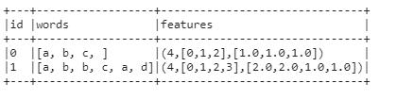
Feature extraction
Bag of Words
df = spark.createDataFrame([
(0, "a b c ".split(" ")),
(1, "a b b c a d".split(" "))
], ["id", "words"])
# fit a CountVectorizerModel from the corpus.
cv = CountVectorizer(inputCol="words", outputCol="features", vocabSize=4, minDF=0.0)
Mô hình Bag of words biểu diễn cho mỗi mẫu dữ liệu văn bản dưới dạng một vector số trong đó mỗi chiều là một từ cụ thể trong kho dữ liệu và giá trị có thể là tần số của nó xuất hiện trong đoạn văn bản.
www.viette.vn

Slide 19
Feature extraction
Bag of N-Grams
df = spark.createDataFrame([
(0, "a b c ".split(" ")),
(1, "a b b c a d".split(" "))
], ["id", "words"])
# fit a CountVectorizerModel from the corpus.
cv = CountVectorizer(inputCol="words", outputCol="features", vocabSize=4, minDF=0.0)
Mô hình Bag of words không xem xét đến thứ tự các từ.
Một n-gram về cơ bản là một tập hợp các âm tiết đứng cạnh nhau và xuất hiện trong các mẫu dữ liệu văn bản. Thông thường ta sẽ có Bi-gram (từ 2 âm tiết), Tri-gram (từ 3 âm tiết).
“This is a good job. I will not miss it for anything”=[1,1,1,1,0]
”This is not good at all”=[1,0,0,1,1]
[good, job, miss, not, all]
www.viette.vn
Notes:
Bạn có đoán được vấn đề ở đây là gì không? Câu 2 là câu phủ định và câu 1 là câu khẳng định. Điều này có phản ánh theo bất kỳ cách nào trong các vectơ trên không? Không có gì. Vì vậy, làm thế nào chúng ta có thể giải quyết vấn đề này? Đây là N-gram để giải cứu chúng ta.

Slide 20
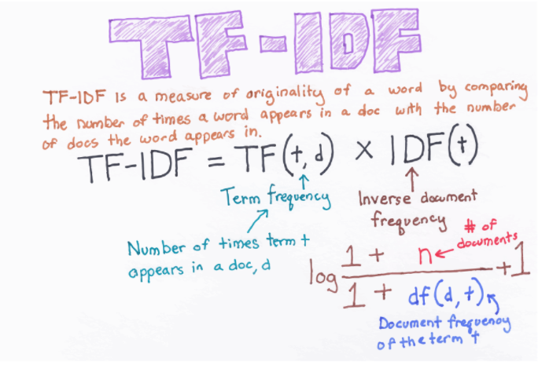
Feature extraction
TF-IDF
Các từ xuất hiện thường xuyên hơn thì thật sự quan trọng không?
TF-IDF: Trọng số đánh giá tầm quan trọng của một từ trong một văn bản.
TF (Term Frequency): Tần suất xuất hiện của từ trong văn bản.
IDF (Inverse Document Frequency): Nghịch đảo tần suất của văn bản, giúp đánh giá tầm quan trọng của một từ.
www.viette.vn
Notes:
Vì các vector đặc trưng dựa trên tần số tuyệt đối, có thể sẽ có một số từ xuất hiện thường xuyên trên tất cả các mẫu và chúng sẽ có xu hướng làm lu mờ các từ khác.
TF-IDF: tăng trọng số các thuật ngữ ít thường xuyên hơn và giảm trọng số các thuật ngữ thường xuyên hơn. Giá trị cao thể hiện độ quan trọng cao và nó phụ thuộc vào số lần từ xuất hiện trong văn bản nhưng bù lại bởi tần suất của từ đó trong tập dữ liệu.
Tf-idf cũng được sử dụng để lọc những từ stopwords trong các bài toán như tóm tắt văn bản và phân loại văn bản.
Những từ có giá trị TF-IDF cao là những từ xuất hiện nhiều trong văn bản này, và xuất hiện ít trong các văn bản khác. Việc này giúp lọc ra những từ phổ biến và giữ lại những từ có giá trị cao (từ khoá của văn bản đó).
TF: Term Frequency(Tần suất xuất hiện của từ) là số lần từ xuất hiện trong văn bản. Vì các văn bản có thể có độ dài ngắn khác nhau nên một số từ có thể xuất hiện nhiều lần trong một văn bản dài hơn là một văn bản ngắn. Như vậy, term frequency thường được chia cho độ dài văn bản( tổng số từ trong một văn bản).
IDF: Inverse Document Frequency(Nghịch đảo tần suất của văn bản), giúp đánh giá tầm quan trọng của một từ . Khi tính toán TF , tất cả các từ được coi như có độ quan trọng bằng nhau. Nhưng một số từ như “is”, “of” và “that” thường xuất hiện rất nhiều lần nhưng độ quan trọng là không cao. Như thế chúng ta cần giảm độ quan trọng của những từ này xuống.
Cơ số logarit trong công thức này không thay đổi giá trị idf của từ mà chỉ thu hẹp khoảng giá trị của từ đó. Vì thay đổi cơ số sẽ dẫn đến việc giá trị của các từ thay đổi bởi một số nhất định và tỷ lệ giữa các trọng lượng với nhau sẽ không thay đổi. (nói cách khác, thay đổi cơ số sẽ không ảnh hưởng đến tỷ lệ giữa các giá trị IDF). Việc sử dụng logarit nhằm giúp giá trị tf-idf của một từ nhỏ hơn, do chúng ta có công thức tính tf-idf của một từ trong 1 văn bản là tích của tf và idf của từ đó.Vì logarit được sử dụng, nếu một thuật ngữ xuất hiện trong tất cả các tài liệu, giá trị IDF của nó sẽ trở thành 0.

Slide 21
Feature extraction
TF-IDF
tokenizer = Tokenizer(inputCol="sentence", outputCol="words")
wordsData = tokenizer.transform(sentenceData)
hashingTF = HashingTF(inputCol="words", outputCol="rawFeatures", numFeatures=20)
featurizedData = hashingTF.transform(wordsData)
idf = IDF(inputCol="rawFeatures", outputCol="features")
idfModel = idf.fit(featurizedData)
rescaledData = idfModel.transform(featurizedData)
www.viette.vn

Slide 22
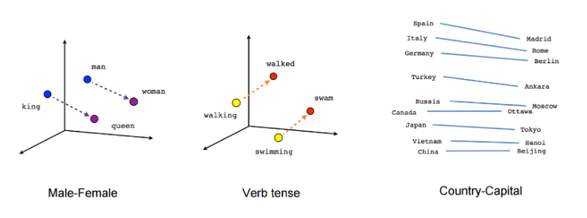
Feature extraction
Word Embeddings
Các phương pháp trên: sẽ mất các thông tin bổ sung như ngữ nghĩa, cấu trúc, trình tự và ngữ cảnh xung quanh các từ gần đó trong mỗi tài liệu văn bản
-> Word Embeddings
Word embeddings là phương pháp ánh xạ mỗi từ vào một không gian số thực nhiều chiều nhưng có kích thước nhỏ hơn nhiều so với kích thước từ điển. Ưu việt hơn các vector này được tính toán để biểu diễn quan hệ tương đồng giữa các từ.
www.viette.vn

Slide 23
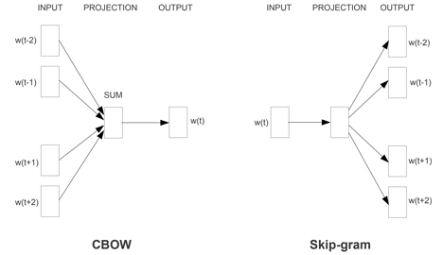

Feature extraction
Mô hình Word2Vec
Mô hình này được Google rạo ra vào năm 2013 và là mô hình sử dụng deep learning.
Có hai kiến trúc khác nhau có thể sử dụng để tạo ra các vectơ embedding này bao gồm:
Continuous Bag of Words (CBOW)
Mô hình Skip-gram
Với mỗi từ, ta khởi tạo một vector random với số chiều được quy định trước
-> Sử dụng một mang neuron điều chỉnh các vector
Hàm Loss:
www.viette.vn
Notes:
T: Độ dài văn bản
m: kích thước cửa sổ ngữ cảnh
Xác suất kết hợp sinh ra tất cả các từ ngữ cảnh với bất kỳ từ trung tâm cho trước nào
Ta cần tối đa hóa việc từ những từ ngữ cảnh sinh ra được các từ trung tâm

Slide 24
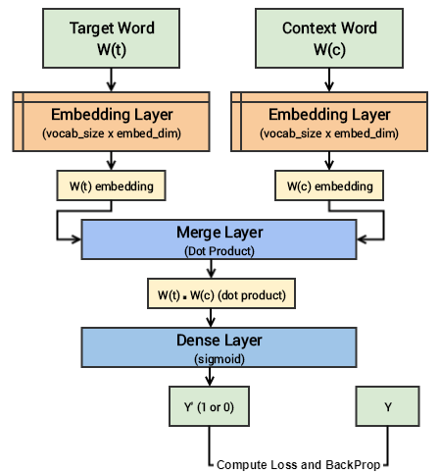

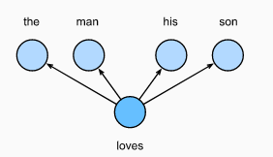

Feature extraction
Skip-gram
Mô hình skip-gam giả định rằng một từ có thể được sử dụng để sinh ra các từ xung quanh nó trong một chuỗi văn bản.
“the”, “man”, “loves”, “his” và “son”.
“loves” làm từ đích trung tâm và đặt kích thước cửa sổ ngữ cảnh bằng 2.
Mô hình skip-gram quan tâm đến xác suất có điều kiện sinh ra các từ ngữ cảnh (“the”, “man”, “his” và “son”), từ đó sử dụng “loves” để sinh ra các từ ngữ cảnh với softmax
www.viette.vn
Notes:
Với 1 từ, Vi là biểu diễn từ đích trung tâm của nó. Ui là vector từ ngữ cảnh của nó.
Trong mô hình skip-gam, mỗi từ được biểu diễn bằng hai vector d -chiều để tính xác suất có điều kiện. Giả sử chỉ số của một từ trong từ điển là i , vector của từ được biểu diễn là vi∈Rd khi từ này là từ đích trung tâm và là ui∈Rd khi từ này là một từ ngữ cảnh. Gọi c và o lần lượt là chỉ số của từ đích trung tâm wc và từ ngữ cảnh wo trong từ điển. Có thể thu được xác suất có điều kiện sinh ra từ ngữ cảnh cho một từ đích trung tâm cho trước bằng phép toán softmax trên tích vô hướng của vector:

Slide 25
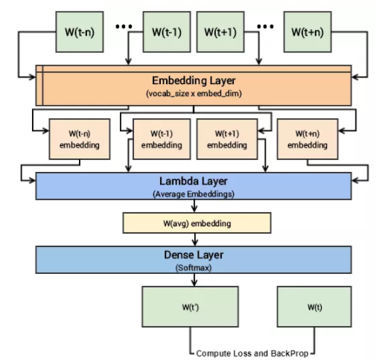
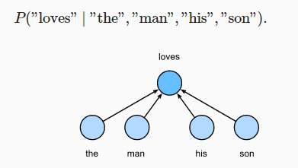

Feature extraction
Continuous Bag of Words (CBOW)
Mô hình CBOW sẽ cố gắng dự đoán từ trung tâm (center word hoặc target word) dựa trên ngữ cảnh được tạo ra từ các từ xung quanh nó.
CBOW quan tâm đến xác suất có điều kiện để sinh ra từ đích “love” dựa trên các từ ngữ cảnh “the”, “man”, “his” và “son” với softmax
www.viette.vn
Notes:
Vì có quá nhiều từ ngữ cảnh trong mô hình CBOW, ta sẽ lấy trung bình các vector từ của chúng và sau đó sử dụng phương pháp tương tự như trong mô hình skip-gram để tính xác suất có điều kiện. Giả sử vi∈Rd và ui∈Rd là vector từ ngữ cảnh và vector từ đích trung tâm của từ có chỉ số i trong từ điển (lưu ý rằng các ký hiệu này ngược với các ký hiệu trong mô hình skip-gram). Gọi c là chỉ số của từ đích trung tâm wc , và o1,…,o2m là chỉ số các từ ngữ cảnh wo1,…,wo2m trong từ điển. Do đó, xác suất có điều kiện sinh ra từ đích trung tâm dựa vào các từ ngữ cảnh cho trước là

Slide 26
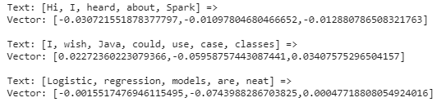
Feature extraction
Mô hình Word2Vec
Spark sử dụng skip-gram model
# Learn a mapping from words to Vectors.
word2Vec = Word2Vec(vectorSize=3, minCount=0, inputCol="text", outputCol="result")
model = word2Vec.fit(documentDF)
result = model.transform(documentDF)
www.viette.vn

Slide 27
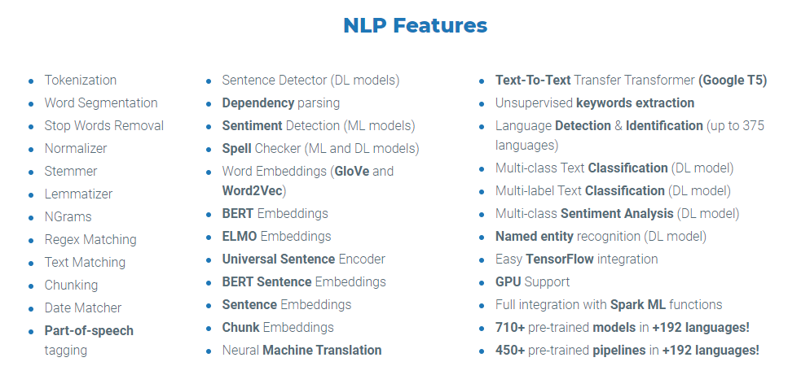
Feature extraction
SparkNLP
www.viette.vn

